Slide 1
启蒙运动
考试内容：
1、欧洲启蒙运动的兴起
2、洛克的主张及影响
3、伏尔泰、孟德斯鸠、卢梭的主要政治主张
4、康德的主要思想观点
5、启蒙运动对人文主义的发展

Slide 2
一、启蒙运动的兴起
材料1：英国和法国物质生产总量增长指数
 | 1715年 | 1791年 | 1800年 | 1804年
英国 | 100 | — | 182 | —
法国 | 100 | 210 | — | 247
——布罗代尔:《15至18世纪的物质文明、经济和资本主义》
材料2：新航路开辟后，西欧国家通过殖民扩张、海外贸易、贩卖黑奴等活动，增加了欧洲的资本积累，促进了资本主义发展。资产阶级要求在思想领域为其发展开辟道路。
欧洲资本主义经济的发展，资产阶级力量壮大

Slide 3
一、启蒙运动的兴起
材料3：君的身份是人世间最高的东西，因为国王不仅是上帝在人间的副手，坐在神的宝座上……《圣经》把国王叫做神因此其权力经某种联系便可与神权相比拟…… ——詹姆士一世1610年对议会训词
天主教会和封建君主专制阻碍资本主义经济发展
材料4：人是一件多么了不起的杰作！在理性上多么高贵！在
才能上多么无限！多么文雅的举动！
——莎士比亚《哈姆雷特》
文艺复兴和宗教改革传播了人文主义，解放了思想

Slide 4
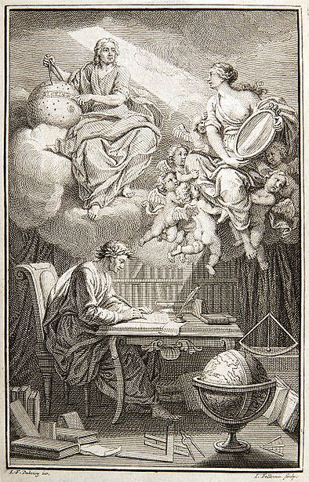
一、启蒙运动的兴起
《自然哲学的数学原理》
材料5： （伏尔泰认为）牛顿以他对天地万物的寥寥数条规律的精美绝伦的概括，彰显了人的理性的伟大，暴露了宗教非理性主义的荒谬。 ——《世界文明史》
欧洲自然科学的发展，使教会的权威受到挑战

Slide 5
（2015·福建泉州二模·21）“人们对基督教神学教条的怀疑缘由于两大发现：一是新大陆的发现，二是地球围绕太阳转。《圣经》居然对这两个事实只字未提!一下子就发生了信仰危机。”这一信仰危机引发了（ ）
A．文艺复兴 B．新航路开辟 C．宗教改革 D．启蒙运动
D

Slide 6
（2015·广东梅州二模·20）启蒙思想家们深信：启蒙必须依靠科学，科学能揭示“自然之光”，也能点燃“理性之光”，引导人们从黑暗走向光明。这说明（ ）
A．近代科学追求王权公平 B．科学技术是走向理性的唯一条件
C．自然科学推动理性发展 D．资本主义经济发展推动了科技的进步
C

Slide 7
一、启蒙运动的兴起
(1)经济上:
新航路开辟后,西欧资本主义经济迅速发展
根本原因
背 景
(2)政治上:
资产阶级力量增强,封建专制制度成为其发展的严重障碍，要求扩大政治权力（阶级基础）英法等中央集权民族国家的形成
(3)思想文化上:（思想基础）
①文艺复兴,宗教改革解开了套在人类理性上的枷锁.
②近代自然科学的兴起.

Slide 8
运动过程:
始于英法（法为中心）——扩展到德荷等国
代表人物：
伏尔泰、孟德斯鸠、卢梭、康德等
抨击教会的权威和迷信，反对专制和愚昧，提倡科学、自由和平等
主要主张：
封建专制制度及天主教会神权
概 况
斗争矛头：
思想武器：
理性主义
追求目标：
用理性的力量构建一个民主和科学的人类社会。
性 质：
是17—18世纪资产阶级发动的一场反封建的思想文化运动，是欧洲发生的第三次思想解放运动。
主要思想：

Slide 9
何为“启蒙”？
启蒙运动就是人类脱离自己所加之于自己的不成熟状态。不成熟状态就是不经别人的引导，就对运用自己的理智无能为力。
必须永远有公开运用自己理性的自由，并且唯有它才能带来人类的启蒙。
——康德

Slide 10
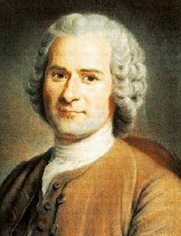
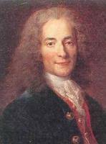
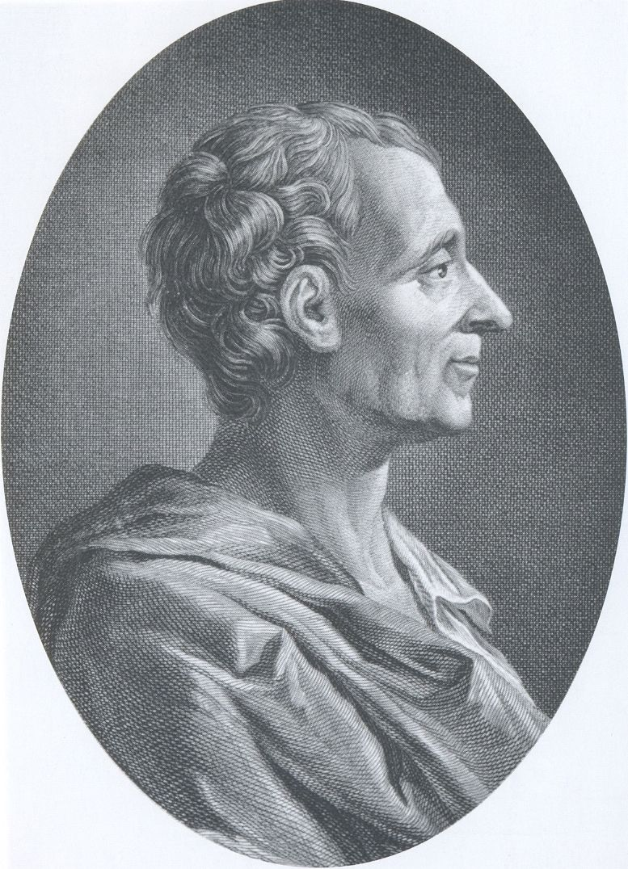
二、高潮——18世纪中期 法国
法兰西“自由三剑客”
伏尔泰：“法兰西思想之王”、“法兰西最优秀的诗人”、“欧洲的良心”。
孟德斯鸠：资产阶级国家学说和法学理论奠基者
卢梭：法国大革命的思想先导，最激进的民主主义者。

Slide 11
1、伏尔泰——法国启蒙运动的领袖
代表作：《哲学通信》
经典言论：
我不同意你说的每一个字，但是我愿意誓死捍卫你说话的权利。
——伏尔泰
信仰自由
法律面前人人平等
言论自由
谁大胆思维，谁就有自由。
请思考：此经典言论体现了伏尔泰的哪些思想主张？
Notes:
言论自由——倡导思想自由、出版自由
信仰自由——17-18世纪从封建主义向资本主义过渡，英国君主立宪政体确立后政治见解分歧：君主专制与君主立宪
宗教改革之后：宗教信仰的分歧，如自然神论。

Slide 12
1、伏尔泰——法国启蒙运动的领袖
难道农民的儿子生来颈上带着圈，而贵族的儿子生来在腿上带着踢马刺吗?……一切享有各种天然能力的人，显然是平等的。……除了法律之外，不依赖任何别的东西，这就是自由人。
教皇是“魔鬼一样的骗子”，是“两足禽兽”，教士和主教是“卑鄙的流氓”。
反对君主专制和封建神权，认为自然赋予人类以
思想自由、出版自由、信仰自由以及
法律面前人人平等的权利。

Slide 13
（2015·山西一模·33）伏尔泰在认识论上坚持人的思想源于对客观事物的感觉和经验，并根据牛顿的科学原理解释物质世界。他的宗教观是自然神论，主张上帝就是自然界不可抗拒的规律。
这说明伏尔泰（ ）
A．在认识与宗教上坚持理性原则 B．主张宗教信仰自由与思想自由
C．认为自然科学应当为宗教服务 D．认为宗教信仰与科学宗教信仰
A

Slide 14
2、孟德斯鸠——资产阶级国家学说和法学理论奠基者
经典言论：
“绝对的权力将导致绝对的腐败。”
—— 孟德斯鸠
请思考：你又如何理解“三权分立学说是古代希腊、
罗马政治理论的发展” ？（政治原则、政治机构）

Slide 15
2、孟德斯鸠——资产阶级国家学说和法学理论奠基者
代表作：《论法的精神》
思想主张：
反对君主专制，倡导天赋人权，认为政权属于全体人民，系统地提出三权分立的原则。

Slide 16
3、卢梭——法国大革命的思想先导
人是生而自由的，但却无处不在枷锁之中。
人们应自由订立社会契约，组成国家。……社会契约就是共同意志的体现，代表所有人的权利与自由。这是至高无上的人民主权，不可侵犯。……人民应当推翻暴君，重建符合人民利益的契约，国家的最高权力属于人民。

Slide 17
3、卢梭——法国大革命的思想先导
代表作：《社会契约论》《论人类不平等的起源》
思想主张：◆天赋人权（自由、平等）；◆社会契约；
◆人民主权，主张暴力革命，建立民主共和制；
◆人类不平等的根源在于私有制，反对贫富分化。
影响：否定了封建王权，描绘了资产阶级共和政体的蓝图；
成为法国大革命的思想先导；
直接影响了美国政治制度的建立。

Slide 18
（2015·湖南怀化二模·32）洛克在《政府论》中说：“任何人放弃其自然自由并受制于公民社会的种种限制的唯一的方法，是同其他人协议……，以谋他们彼此间的舒适、安全和和平的生活，以便安稳地享受他们的财产并且有更大的保障来防止共同体以外任何人的侵犯。无论人数多少都可以这样做，因为它并不损及其余的人的自由，后者仍然像以前一样保有自然状态中的自由。”材料主要体现了作者的何种思想（ ）
A．自由平等 B．社会契约 C．天赋人权 D．人民主权
B

Slide 19
（2015·浙江台州高三期末·17）据《启蒙运动百科全书》记载：启蒙运动时期，某一学说有两个灵感来源，一是英格兰的政治制度，另一个是生物学中的生机论学说。生机论不是把有机体看成机器，而是视之为力求维持动态平衡的不断变化的实体。据此推断提出此学说的是（ ）
A．伏尔泰 B．孟德斯鸠 C．卢梭 D．达尔文
B

Slide 20
（2015·浙江湖州高一第二学期期末·40）根据美国1787年宪法，众议院名额按照各州人口比例分配，各州人口数“按自由人总数加上所有其他人口的五分之三予以确定”。这一规定主要违背了下列选项中的哪一学说（ ）
A．三权分立说 B．自然权利说 C．社会契约说 D．人民主权说
B

Slide 21
(2015·四川宜宾高二第一学期期末·18）近代西方有一位思想家提出：“要寻找出一种结合的形式，使它能以全部共同的力量来防御和保障每个结合者的人身和财富，并且由于这一结合而使每一个与全体相联合的个人又只不过是在服从自己本人，并且仍然像以往一样地自由。”此主张的理论依据是（ ）
A．社会契约论 B．人民主权说 C．三权分立说 D．天赋人权说
A

Slide 22
（2015·安徽淮北一模·18）卢梭认为：“主权者除了立法权力之外便没有任何别的力量，所以只能依靠法律而行动；而法律又只不过是公意的正式表示，所以唯有当人民集合起来的时候，主权者才能行动。”卢梭的主要观点是（ ）
A．人民主权 B．天赋人权
C．社会契约 D．法律面前人人平等
A

Slide 23
（2015·安徽合肥二模·19）认为“允许个人保有财产，保存私有制，但是要防止财产走向极端，不能让它超过了必要的限度”的启蒙思想家是
（ ）
A．卢梭 B．康德 C．孟德斯鸠 D．伏尔泰
A

Slide 24
（2015·山东泰安二模·20）卢梭提出：“在国家里没有什么基本上不能废除，社会契约本身也不例外，因为假如所有公民一致同意破坏契约，无疑地这将是合法的破坏。”这主要反映的是（ ）
A．社会契约论 B．人民主权说
C．自由平等 D．三权分立学说
B

Slide 25
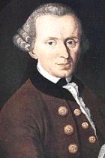
三、扩展——18世纪后期 德国
启蒙运动就是人类脱离自己所加之于自己的不成熟状态。不成熟状态就是不经别人的引导，就对自己的理智无能为力。 ……要有勇气运用你自己的理智！这就是启蒙运动的口号。
康德
康德认为人是自由、平等的。他不赞同公民用革命的手段推翻现存的统治者，认为可以对统治者的错误提出申诉，但必须等待统治者的回应。他把公民依据财产分成积极公民和消极公民。

Slide 26
思想主张：
◆启蒙运动的核心是人的思考和独立判断；
◆天赋人权，主权在民，不反对财产上的不平等；
◆反对暴力革命，主张建立共和政体。
康德

Slide 27
启蒙运动的实践——泽被东西
结合史实简要概括启蒙思想是如何在中国传播并推动中国社会的进步的。
19世纪后半期，维新派宣传民权、议会和君主立宪，领导了维新变法运动，在社会上起到了思想启蒙作用。
19世纪末20世纪初，革命派大力提倡民主共和思想，并发动了辛亥革命，推翻了两千多年的君主制，建立了资产阶级共和国。
民国初期，资产阶级激进的民主主义者大力宣扬民主、科学，掀起了新文化运动，动摇了封建儒家思想的统治地位，极大地解放了人们的思想。

Slide 28
四、启蒙运动的历史意义和影响
对欧洲的影响
①破除了人们对天主教会和封建统治的迷信，自由和平等思想日益深入人心。
②为资产阶级革命作了思想和理论的准备（法国大革命）
对世界的影响
①成为人们追求自由、平等的精神武器
②极大地鼓舞了殖民地和半殖民地人民争取独立的斗争（美国独立战争等）

Slide 29
人权与法治的观点：
天赋人权
（否定特权）
人权
人民主权
（否定王权）
（公民取代臣民）
需法律维护
社会契约
（否定神权）
法治
（法治取代人治）
三权分立
（防止专制）

Slide 30
 | 文艺复兴 | 启蒙运动 | 相同点
时间
根本 原因
内容
进程
影响
与自科关系
性质
14-17世纪
17、18世纪
资本主义萌芽
资本主义发展
资本主义的发展的结果
以人文主义为核心，反对神学束缚，强调追求现世幸福
以“理性主义”旗帜，反对教会和封建制度，建立资产阶级政权。
代表新兴资产阶级思想、主张和观点
意大利到欧洲，中心在意大利
英法到世界，中心在法国
一国兴起迅速波及其他国家
对宗教改革和启蒙运动有着直接的影响，推动了思想解放和自然科学的产生和发展；
冲击封建制度，为资革作了舆论准备，启导了欧洲乃至全世界的资产阶级的革命浪潮
都促进思想解放，
为资产阶级取得统治地位作了思想准备。
在近代自然科学发展的基础上兴起的
促进了自然科学的产生
都有利于自然科学的发展
资产阶级反封建的思想解放运动

Slide 31
（2015·湖南衡阳三模·31）人文主义是西方中世纪晚期以来人们的精神追求。启蒙运动高举理性旗帜，把人文主义发展到新的高度，这时的人文主义的本质含义是（ ）
A．洞察宇宙，探索人生 B．追求自由，强调平等
C．肯定人性，追求幸福 D．否定教会，信仰得救
B

Slide 32
（2015·山东潍坊一模文综·20）有人说，文艺复兴和宗教改革只是刚刚撕开了套在人类身上的“笼子”；启蒙运动在进一步撕裂套在人类身上“笼子”的同时，把统治者关进了“笼子”。据此可知，启蒙运动的进一步发展主要体现在（ ）
A．反对封建专制制度 B．批判宗教神学
C．提出民主制度的构想 D．促进思想解放
C

Slide 33
启蒙运动是文艺复兴的继承和新发展
 |  | 文艺复兴 |  | 启蒙运动
相同点
不同点 | 背景
 | 内容
 | 矛头 影响
注重人的价值；资产阶级的思想解放运动
与文艺复兴相比，启蒙运动反封建的进步意义：
批判封建制度更为彻底，
对未来社会提出政治构想。
资本主义萌芽
资本主义进一步发展
提倡“人性”，旨在摆脱神学束缚，追求现世幸福
高举“理性”，三个“反对”，三个“追求”
基督教神学
专制主义、天主教会
为推翻欧洲封建专制制度的资产阶级革命做了思想和舆论准备
批判神权，解放思想，促进资本主义发展

Slide 34
人文主义发展历程
①萌芽 ：希腊先哲， 西方人文主义精神的起源
(重视人)
②发展： 文艺复兴， 冲击宗教神学世界观，促进近代科学产生。
(尊重人性)
宗教改革，挑战教皇权威
成熟： 启蒙运动 ，批判君主专制，为资产阶级革命作了舆论准备。
(注重人身的解放)
14世纪来三次思想解放潮流产生的共同影响
冲破了宗教神学的思想束缚，解放了人们思想，有利于资本主义经济的发展，为资产阶级革命作了思想上的准备

Slide 35
 | 明末清初的思想批判 | 欧洲的启蒙运动
政治条件
经济条件
思想 条件
性质
地位
内容
影响
封建专制统治空前强化，封建统治仍十分稳固，还未形成资产阶级力量
进入早期资产阶级革命时代，封建统治风雨飘摇，资产阶级力量空前壮大。
资本主义萌芽的发展缓慢，
受到封建制度束缚
欧洲重商主义和殖民掠夺政策加速了资本主义手工工场的发展
明清之际理学和心学成为官方哲学，八股取士和大兴文字狱使中国封建传统文化仍占统治地位
欧洲的文艺复兴使资产阶级文化迅速传播，为启蒙运动奠定基础
本质上仍属于封建思想的范畴
资产阶级反封建的思想运动
没有成为当时思想的主流思想
是17、18世纪欧洲的主流思想
抨击君主专制，提倡注重实际，具有初步的民主色彩，但未明确提出建立新的社会制度，也未形成完整的理论体系
批判封建制度，并为资本主义设立了一套政治方案，形成了完整的理论体系
对当时的封建专制起了一定的冲击作用，但无法动摇封建统治的理论基础，没有推动中国社会的变革与转型
极大地推动了欧美资产阶级革命，推动了欧洲由封建社会向资本主义社会转变，
对后来亚洲的民族民主运动也起了鼓舞作用

Slide 36
专题小结：人文主义的发展过程
1、古希腊时期：人文精神的主要内容是肯定人的价值和作用。
2、文艺复兴时期：人文精神的主要内容是肯定人、肯定人性要求把人和人性从宗教束缚中解放出来。
3、宗教改革时期：人文精神的主要内容是反对天主教会的宗教特权，进一步提倡人的个性解放。
4、启蒙运动时期：人文精神的主要内容把反封建、反宗教神学的斗争推进到反对封建专制制度、建立资产阶级“理性王国”、按照资产阶级利益建构政治制度的高度。

Slide 37
学习思考：
启蒙思想对人文主义的发展。
启蒙运动在人、自然、国家、宗教和科学的相互关系上对人文主义思想的发展做出重要贡献。（人民版）
启蒙运动丰富和发展了人文精神的内涵，把反封建、反宗教神学的斗争推进到反对封建专制制度、建立资产阶级“理性王国”、按照资产阶级利益建构政治制度的高度，从而比文艺复兴人文主义更为彻底，更具鲜明的政治革命性质。（岳麓版）

Slide 38
（2）历史背景的解析模式
宏观模式：启蒙运动兴起的历史条件：
文艺复兴与宗教改革解放了思想；
新航路的开辟和近代科学的兴起发生了信仰危机；
英、法等中央集权民族国家的形成；……
微观模式：启蒙思想家提出“自由”的原因：
（1）权势为中心的专制主义，（2分）
存在于民众中的愚昧主义，（2分）
使社会处于蒙昧状态（不成熟状态）（2分）,
使人们意识到必须使人获得人身自由和思想自由，实现人的解放，（2分）
才能为社会变革奠定基础。（2分）

Slide 39
小结3：西方人文主义精神在不同时期的内容特点
①古希腊时期：智者学派将研究重点从自然界和神转移到人本身，是西方思想史上人文主义精神的最初体现，对雅典民众的思想启蒙和解放起了积极的作用。
②文艺复兴时期：批判宗教神学世界观，鼓吹人性解放和思想自由。
③宗教改革时期：宗教改革家用人文主义宗教观挑战以教皇为首的宗教权威，为人类不断认识自己的历史写下发人深省的一页。
④启蒙运动时期：启蒙运动丰富和发展了人文主义精神的内涵，把反封建、反宗教神学的斗争推进到反对封建专制制度、建立资产阶级“理性王国”、按照资产阶级的要求建构政治制度的高度。

Slide 40
一、启蒙运动产生的背景
文艺复兴
启蒙运动
宗教改革
14C
15C
16C
17C
18C
资本主义发展
1492
1590
1687
1640
1688
资本主义萌芽
新航路开辟
伽利略自由落体定律
英资产阶级革命
牛顿经典力学
英光荣革命

Slide 41
牛顿的宇宙理论如此完善和令人信服，以致于它的影响远远超过了科学领域。他的成功让人们感到，理性分析对人类行为和制度同样有效。
——杰里·本特利《新全球史：文明的传承与交流》

Slide 42
（5）天体力学（特别是牛顿力学）与启蒙运动
18世纪法国启蒙运动是在17世纪科学革命的基础上发生的。……由于伽利略、牛顿等人在天文学及经典物理学方面的伟大成就，整个欧洲知识界正在迅速形成一种科学化或理性化的世界观.
“如果全部自然界，一切行星，都要服从永恒的定律，而有一个小动物，五尺来高，却可以不把这些定律放在眼中，完全任性地为所欲为，那就太奇怪了。” （伏尔泰）
牛顿的著作与意义：《自然哲学的数学原理》（知识层面）完成了人类对自然界认识史上的第一次理论大综合；
（方法层面）奠定了近代自然科学用实验、归纳方法研究自然，用数学语言描述自然的方法；
科学与哲学的关系（史实层面）“服从机械规律性的世界” 即是自然的，也可以应用于人类的。
（结论层面）科学进步推动理性发展。
（论证层面）他们在国家政治民主化方面提出四条重要“定律”：自然权利说（或“天赋人权”、“人生而平等”）、社会契约论、“主权在民”说（或人民主权学说）、分权学说。
启蒙运动的时代精神：集中体现了独立思考、崇尚理性的时代精神 。

Slide 43
主要思想家及其观点
根据正文，结合P113表格，理解：
1、政治启蒙（国家和社会应该是什么样）
2、人的解放（人应该是什么样）

Slide 44
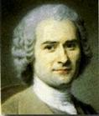
二、启蒙运动的真谛：
理性和自由
自由：一是人身自由；
二是思想自由。
理性: 人的思考与判断，即科学的思维。
启蒙的真谛：能够自觉地运用自己的理智，自由地表达自己的思想和言论
“人生而自由”
-----卢梭
“人不是他人的工具，而是自身的目的。”“要有勇气运用你自己的理智！”
------康德

